Slide 1
Produkt
It`s gonna be long, baby.
Ing. Michal Stoklasa, Ph.D.
Strategický marketing

Slide 2
Obsah přednášky
1 Produkt – definice, totální produkt, hodnota pro zákazníka.
2 Životní cyklus produktu.
3 Strategie v oblasti produktu – portfolio, řady, specifické strategie, modré oceány, produktové ekosystémy, crowdsourcing.
4 Ansoffova matice, inovace.
Notes:
csvukrs

Slide 3
1 Produkt definice
Produkt – „cokoliv, co může být nabídnuto na trhu k upoutání pozornosti, ke koupi nebo spotřebě, co může uspokojit touhy, přání nebo potřeby; patří sem fyzické předměty, služby, osoby, místa, organizace a myšlenky“. (Kotler, Wong, Saunders a Armstrong, 2007, s. 615)
Produkty dělíme na:
Výrobky – hmotné.
Služby – nehmotné.
Výrobně orientovaná firma – manifestace zdrojů a schopnosti je využít. Marketingově orientovaná firma – hodnota pro zákazníka, splnění jeho potřeby.

Slide 4
Totální produkt v marketingu
A
B
Installation
Warranty
Design
Package
Spare
parts
Deliveries
Principal function
Brand name
Repair and maintenance
Financial services
Quality
Styling
Instructions
C
Notes:
csvukrs

Slide 5
Totální produkt v marketingu - vysvětlení
Spotřebitelé si často myslí, že produkt je prostě fyzický předmět, který kupují.
Jádro není jen hmatatelný fyzický produkt, ale je to výhoda produktu, hlavní benefit, kvůli kterému si spotřebitel tento produkt kupuje.
Skutečný produkt je hmotný, fyzický produkt. Zahrneme zde design produktu, jeho balení, kvalitu, znaky, značku, styl apod.
Rozšířený produkt je nefyzická součást výrobku. Obvykle představuje přidanou hodnotou, za kterou platíme zvýšenou cenu.
Notes:
csvukrs

Slide 6
Od výhody k hodnotě pro zákazníka u služeb
1. základní výhoda (core benefit): služba nebo prospěch, kterou si zákazník opravdu pořizuje. Hotelový host si kupuje odpočinek a spánek.
2. přetvořit základní výhodu do základního produktu. Hotelový pokoj je vybaven postelí, koupelnou, ručníky, stolem, komodou a skříní.
3. očekávaný produkt, sada atributů a podmínky, které kupující běžně očekávají při nákupu tohoto typu produktu. Hoteloví hosté minimálně očekávají cistou postel, čisté ručníky, pracovní lampy, a relativní míru klidu a pohodlí.
4. rozšířený produkt, který překračuje očekávání zákazníků. Ve vyspělých zemích probíhá na této úrovni brand positioning a souboj s konkurenty. V rozvojových a rozvíjejících se trzích, jako je Indie a Brazílie, probíhá souboj většinou na očekávané úrovni produktu.
5. potenciální produkt, který zahrnuje všechna možná vylepšení a transformace produktu nebo nabídky, které může podstoupit v budoucnu. Zde mají firmy prostor hledat nové způsoby, jak uspokojit zákazníky a odlišit svou nabídku.

Slide 7
Hodnota pro zákazníka
Zákazník: hodnota je dobrá cena? Technologická vyspělost? Emocionální záležitost?
Vždy určuje hodnotu zákazník, ne firma. Firma se snaží, aby byla pro zákazníka co nejvyšší.
Hodnota = očekávané benefity – vnímaná oběť.
Očekávaný benefit ale není jen materiálno, může to být společenský statut, loajalita ke značce, sounáležitost se skupinou apod.
Oběť není jen cena, ale i čas, námaha apod.
Notes:
csvukrs

Slide 8
Hodnota pro zákazníka
Hodnotu produktu vždy určuje zákazník!
Každý segment může hodnotu vnímat jinak (kolo).
iPad Pro.
Zeptejme se zákazníků? „Ford – chtějí rychlejší koně“. Sony – roční cyklus, než to vyrobí. Apple – vymysleli jsme telefon!
Jakubíková – mapa vnímané hodnoty = vnímané výhody vs. vnímané náklady (2013, s. 199).
Jiný pohled - poměr cena vs. kvalita.
Hodnotová křivka – modré oceány.
Můj pohled – produkt má funkční a emoční hodnotu. Každý segment vyžaduje jiný „mix“, proto používám jiný marketingový mix.
Notes:
csvukrs

Slide 9
2 Životní cyklus produktu
Notes:
csvukrs

Slide 10
A Fáze vývoje produktu (product development)
Nápady, ideje, impulzy
Co na trhu chybí, co lze udělat lépe
Vývoj produktu
Vysoké náklady na modifikace
Testování
Nulové prodeje
Nejčastější příčiny neúspěchu
Vyčerpání rozpočtu
Změna na trhu
Tvorba tržního prostoru

Slide 11
B Fáze uvedení na trh (market introduction)
Spuštění prodeje produktu.
Příliv příjmů.
Důraz je kladen na marketingovou komunikaci
masivní propagace / WOM
Zavedení distribučních kanálů.
Klíčová je cenová tvorba:
inovátoři, vysoce adaptibilní, časná většina, pozdní většina, opozdilci
exkluzivní / penetrační cena
Potencionální náklady na servis.

Slide 12
C Fáze růstu (growth stage)
Výrazný růst prodejů:
Dochází často k přecenění situace.
Mohou být amortizovány náklady, ale nemusí být zajištěn strategický rozvoj firmy!
Přichází konkurenti.
Výdaje na marketingovou komunikaci se nezvyšují.
Méně investic do zvyšování povědomí o produktu.
Je možné rozšiřování sortimentu a modifikace produktu.

Slide 13
D Fáze zralosti (maturity stage)
Pokud firma v předchozí fázi investovala do vývoje nástupce, začíná v této fázi skutečně vydělávat.
Prodloužení životního cyklu:
Varianty produktu (aktualizace, facelift, změna designu, modelové řady, modifikace).
Uvedení na nové trhy.
Růst trhu se zastavuje,
Konkurenti se slabší pozicí opouští trh.

Slide 14
E Fáze úpadku (decline stage)
Klíčová je otázka kdy a jakým způsobem prodej výrobku ukončit.
Rychlý odchod z trhu.
Dokud jsou pokryty variabilní náklady.
Snížit cenu – výprodej.
Opatrnost v cenové tvorbě – pokažení image prémiových výrobků.

Slide 15
Speciální formy životního cyklu
WAVY CYCLE
RECYCLE/STYLE
FASHION HIT
FASHION

Slide 16
Portfolio a životní cyklus
Objem prodejů
Vývoj
Zavádění
Růst
Zralost
Úpadek
Vývoj
Zavádění
Růst
Čas

Slide 17
3 Marketingové strategie v oblasti produktu
Musíme mít strategii pro:
Individuální produkt (spojena s nezbytnými kategoriemi životního cyklu výrobku, které charakterizují jeho pohyb jednotlivými etapami tržní existence).
Produktovou řadu (musí dospět k souladu mezi strategiemi, které byly stanoveny pro jednotlivé produkty. Existují dvě možné alternativy, a těmi jsou buď zkrácení, nebo prodloužení produktové řady za účelem dosažení její optimální délky pro strategické období).
Produktový mix. (třídy/rodiny produktů – ekosystém?)

Slide 18
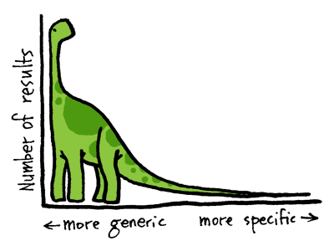
Long tail
„Pojem ze Search Marketingu. Ve vyhledávači se (zjednodušeně řečeno) vyhledávají dva typy slov (frází). Ty hodně hledané (např. hotely, realitní kancelář, letenky) a všechny ostatní, které se hledají méně nebo skoro vůbec. Těchto méně hledaných slov a frází však jsou statisíce a ve výsledku generují stejný (někdy i větší) příliv uživatelů.“ z MediaGuru.

Slide 19
Produktové strategie (politiky)
Politika (strategie) produktu zahrnuje všechna rozhodnutí spojená s typem produktu, jeho trhem, charakteristickými rysy apod.
Produktové strategie vycházejí z cílů pro produkt.
Politika sortimentu (A) - jaký sortiment chceme vyrábět. (vertikální/horizontální, trading-up/down, up-selling/cross-selling).
Politika produktových skupin (B) - přidání, modifikace, zrušení produktů ve skupině.
Politika atributů produktu (C) - značka, obal, záruka a kvalita apod.

Slide 20
A Politika sortimentu
Musím znát klasifikaci produktů (spotřební/průmyslové, krátko/středně/dlouho-dobé, podle způsobu nakupování, příležitosti apod.)
Hodnotím existující sortiment, prognózuji, formuluji možné politiky, ukončuji nevhodné produkty.
Délka produktového mixu – celkový počet položek v produktovém mixu.
Šířka produktového mixu – počet produktových řad.
Hloubka produktového mixu – počet variant produktů v produktové řadě.
Roztažení produktové řady (Product Line Stretching) – dolů, nahoru, oběma směry.
Vyplnění produktové řady (Product Line Filling).

Slide 21
B Politika produktových skupin
Vnitřní a vnější vyhodnocení existující skupiny produktů. "Vnitřní" znamená stanovení, do jaké míry každý typ produktu přispívá k obratu a zisku a jaký je očekávaný růst tohoto produktu. "Vnější" vyhodnocení znamená, že marketingový odborník musí umístit všechny své typy produktů vedle konkurenčních typů a potom analyzovat, jsou-li ve výrobkovém mixu nějaké "mezery".
Poté: rozšíření (up/down), inovace, modernizace, přecenění, re-cycle, apod.

Slide 22
C Politika atributů produktu
Časté cíle: značka, kvalita, obal, služby a záruka, cena, cena, CENA …
Značka – co přináší zákazníkovi.
Kvalita – objektivní a subjektivní.
Obal – fce. obalu: pozornost, rozpoznatelnost, informace, emoce, ochrana, ekologie, přidaná hodnota.
Služby a záruka – služby před koupí, během koupě, po koupi.

Slide 23
Specifické produktové strategie
Strategie snižování nákladů produktu - na základě nákladového benchmarkingu vyrábím levněji.
Strategie zvyšování obratu – P*Q – práce s P, aby Q rostlo.
Strategie zvyšování zisku z prodejů – práce s P, snižování nákladů.
Strategie zlepšování produktových řad – inovace, komplexní nabídka řady, modifikace, individualizovaná nabídka.
Klasické „low/mid/high budget/cost“ produktové strategie.
Strategie docilování stejných obratů/zisku – pro stabilní firmu nesledující expanzi.

Slide 24
Modré oceány. A červené.
Kniha W. Chana Kima a Renée Mauborgneové Strategie modrého oceánu.
„Červené oceány - to jsou všechna existující odvětví operující ve známém tržním prostoru. V červených oceánech jsou definovány a přijímány hranice odvětví a jsou známa pravidla konkurenční hry. S tím, jak je tržní prostor stále více přecpán konkurenty, vyhlídky na zisk a růst jsou stále omezenější. Tvrdá, nelítostná konkurence vede k tomu, že podniky krvácejí - proto pojem červený oceán.“
“Modré oceány - to jsou odvětví, která dosud neexistují, to je neznámý tržní prostor neposkvrněný konkurencí. V modrých oceánech se poptávka vytváří místo aby se vybojovávala. A je zde spousta příležitostí k růstu.“
„Strategie modrého oceánu (BOS - Blue-Ocean Strategy) charakterizuje jak strategickou logiku, která je za vytvářením nového tržního prostoru, tak praktický rámec pro systematické budování a využití "modrých oceánů".“
Notes:
Zdroj: http://modernirizeni.ihned.cz/c1-20362510-strategie-modreho-oceanu-pro-kazdou-firmu

Slide 25
Stále plaveme v oceánech
Hlavní myšlenka – nesoupeřím s konkurencí, ale vytvářím si svůj nový tržní prostor – modrý oceán – mám náskok, jsem leader a určuji pravidla.
V červeném oceánu se pak stále perou mí staří žraloci – klasický boj o efektivitu (náklady/výnosy).
V čem je trik? – musím přinést „hodnotovou inovaci“ – skokový přírůstek hodnoty pro zákazníka.
Pomocí hodnotové křivky analyzuji hodnotu v celém odvětví – hledám možnosti k vyniknutí – eliminuji zbytečné funkce a přidávám nové. Více zde.
Pěkné příklady zde.

Slide 26
Postup BOS (Novák, marketingovénoviny.cz)
Vymezte stávající tržní oblast. Jaké produkty nabízíte? V jakém tržním segmentu se pohybujete? Jaké jsou vaše klíčové kompetence?
Najděte klíčové faktory v rámci oblasti. Podle čeho se zákazník rozhoduje při volbě produktu? Jaké vlastnosti od produktu očekává? Jaké potřeby chce prostřednictvím vašeho výrobku nebo služby uspokojit?
Sestavte hodnotovou křivku. Jak dobře si stojí konkurenční produkty v různých faktorech? V jakých oblastech jsou konkurenční produkty slabé a silné? Jak velkou hodnotu faktory zákazníkovi přináší?
Vyberte faktory zvyšující hodnotu. Které z faktorů slabých u konkurence lze zvýšit? Které z nich zvyšují hodnotu pro zákazníka?
Vyberte faktory snižující náklady. Které z faktorů umožní výrazně snížit náklady? Jak hodnotné jsou pro zákazníka?
Přidejte nové faktory zvyšující hodnotu pro zákazníka. Jaké jiné opomíjené faktory výrazně zvýší hodnotu pro zákazníka?
Definujte nový produkt. Na základě omezení a pozvednutí stávajících faktorů a vytvoření nových popište nalezený produkt.
Notes:
Zdroj : http://www.marketingovenoviny.cz/marketing_11076/

Slide 27
2 Produktové ekosystémy
Firmy, které nabízejí zákazníkům ne pouze osamocené produkty, ale celé ekosystémy produktů, jsou mnohem úspěšnější. Samotné slovo „ekosystém“ má ve vztahu k produktu úžasnou náplň, je to nadstavba původních produktových řad, produktových rodin. Můžeme si to v praxi představit jako fyzický produkt, který zapadá do řady/rodiny produktů, které ale hlavně zapadají do velkého ekosystému návazných služeb, digitálního obsahu a podpory. To vše zapadá do filozofie značky a jejího positioningu.
Typickým příkladem jsou produkty firmy Apple – mám iPhone, zapnu iTunes, koupím hudbu, knihu, film, pak chci další iVěci a už nemohu nikdy odejít ke konkurenci.
Notes:
Typickým příkladem zde jsou produkty firmy Apple. Jakmile si pořídíte jedno zařízení, dejme tomu iPhone, po přihlášení začínáte využívat veškeré návazné služby, které tvoří značnou část z přidané hodnoty tohoto produktu. Přihlásíte se do iTunes a začnete nakupovat hudbu, filmy, knihy, hry. Samotný produkt, ten přístroj ve vaší ruce, je jen součástí něčeho mnohem většího, za co jsou pak zákazníci ochotni zaplatit podstatně větší částku. Vede to pak k dalšímu jevu, jakmile máte jeden produkt a jste vázáni ve všech doplňkových službách, koupíte si další produkty z produktové rodiny, takže kromě telefonu sáhnete i po tabletu, laptopu atd.

Slide 28
Přínosy budování ekosystému
Nejen přidaná hodnota k produktu, proč si jej koupím …
… ale i tvorba loajality zákazníka.
Viditelné u vývoje bitvy Apple vs. Samsung. Zákazníci neslyší tolik na technické specifikace, ale chtějí dodatečné služby a jednoduchost použití.
Notes:
Vezmeme-li v úvahu model totálního produktu v marketingu, vyplyne nám z toho, že v rámci jednotlivých vrstev je důležitá nejen fyzická charakteristika produktu, ale právě ty nehmatatelné atributy přidávají největší část hodnoty. Např. u high-tech zařízení firmy často sklouznou pouze k zaměření na technické specifikace (patrné např. u telefonů s neustále rostoucím počtem megapixelů fotoaparátů, rostoucím rozlišením displejů apod.), místo aby se soustředily na přidanou hodnotu produktu v oblasti digitálních služeb. Patrné je to např. opět u telefonů na chování Samsungu vůči Applu. Samsung dlouhou dobu naprosto ignoroval tuto přidanou hodnotu a pouze se soustředil na specifikace. Běžnému uživateli je ale naprosto jedno, kolik má telefon megapixelů, on chce snadnost použití a plný obchod, odkud si může stáhnout hudbu, filmy, knihy apod. Samsung tento skluz musel dohánět řadu let (pokusy o vlastní obchod, vlastní hudbu, úspěch až při spolupráci s externími partnery).

Slide 29
Příklad vývoje ekosystémů – SONOS 1
Notes:
Zdroj: https://www.linkedin.com/pulse/future-consumer-products-focused-product-ecosystem-nikhil-krishnan

Slide 30
Příklad vývoje ekosystémů – SONOS 2
Notes:
Zdroj: https://www.linkedin.com/pulse/future-consumer-products-focused-product-ecosystem-nikhil-krishnan

Slide 31
Může soupeřit produkt s ekosystémem?
Notes:
csvukrs

Slide 32
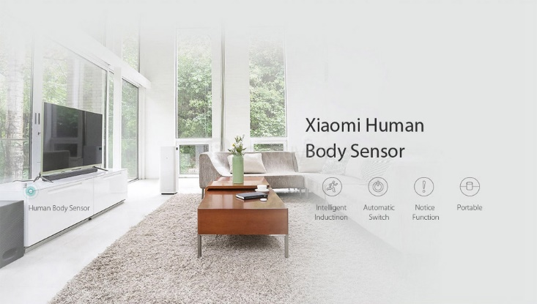
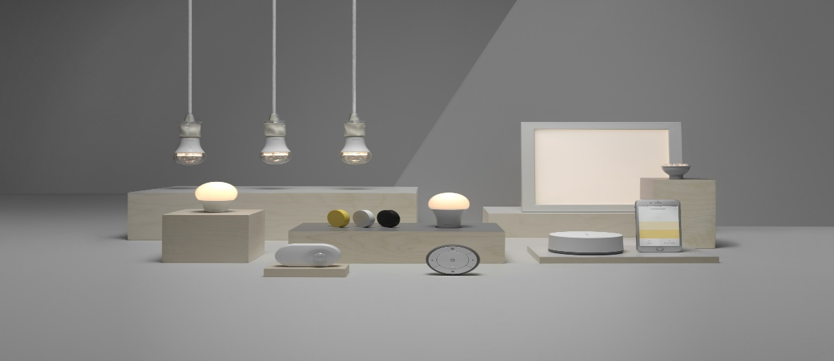
Příklady ekosystémů
Xiaomi – chytrá domácnost, propojeno přes aplikace na mobilní zařízení.
IKEA – nábytek, ale i chytrá domácnost.
Notes:
csvukrs

Slide 33
Co kdybychom šli dál?
Notes:
Zdroj: https://www.slideshare.net/janschmiedgen/business-ecosystem-design

Slide 34
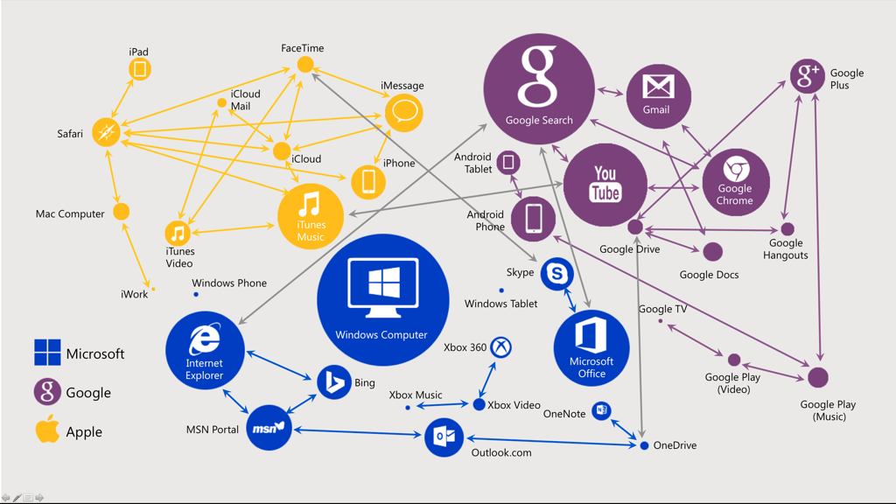
Ekosystémy MS, Google, Apple
Notes:
Zdroj: https://cz.pinterest.com/pin/8162843054074839/

Slide 35
Závěr ekosystémů - zamyšlení
Má to jen samé výhody? Ne, jsou zde i nevýhody pro uživatele (Apple – legacy apps nefungují, díky každoročním updatům po pár cyklech mé zařízení zpomalí a nefunguje vše jak má – jsem nucen udržovat vše updated u firmy s nejvyšší marží za značku).
Největší inovací Applu nejsou produkty, ale ekosystém. (jak mi balík služeb navíc pomáhá obhájit vysokou cenu)
Je to celé k něčemu malým firmám? Ale samozřejmě! Pochopení fungování ekosystému mi pomáhá v něm žít! Některé benefity lze replikovat v malém. Bohužel ale jako dodavatel dostanu ránu, když se ekosystému nedaří.
Kam míříme? Internet of Things – internet věcí. Chytrá domácnost. (elektronika, ale + všechny věci v domácnosti, automobil, dům, atd.)
Notes:
csvukrs

Slide 36
Crowdsourcing
Dáme hlavy dohromady a něco vymyslíme ☺ (wisdom of the crowd)
Využití předem nedefinované skupiny lidí pro tvorbu.
„Jde zkrátka o společné úsilí, spojení sil i nápadů jednotlivců, které umožňuje dosáhnout kýženého cíle mnohem efektivněji. Říká se, že víc hlav víc ví, a crowdsourcing na tomto přesně stojí. I proto je často využíván ve vědeckých či technologických komunitách.“
Perfektní případová studie zde.
Typickým příkladem je všem dobře známá Wikipedia, která místo aby vytvořila databázi sama, tak umožnila lidem vytvořit jednotlivé části. (nebo taky pirátská zátoka)
Notes:
Zdroj: http://www.jaknainternet.cz/page/1665/crowdsourcing/
Zdroj: http://www.slideshare.net/EnterpriseCoCreation/local-motors-co-creation-case-epmd-13-july2011-v4 !thx to Martin Klepek!

Slide 37
Příklad Crowdsourcingu – Local Motors
Soustředí se na produkci automobilů a je založena na principu Enterprise co-creation, což bychom mohli přeložit jako spolupodílení se na firmě. Firma podporuje online komunity návrhářů a techniků, kterým zadává různé úkoly. Obvyklým postupem je vypsání soutěže o nejlepší návrh nějaké součásti automobilu. Motivací je buď samotná účast a prestiž z výhry, pocit hrdosti, že můj návrh funguje v reálném autě, nebo může být i hmotná motivace. Jednotlivé návrhy jsou poté vyhodnoceny a je sestaven celý automobil, který vyrábí za zakázku maloobjemové továrny. Tento systém fungování přináší firmě kromě zřejmých nižších nákladů i obrovskou flexibilitu, svým zákazníkům dokáží navrhnout modely na míru, které budou navíc unikátní. Zákazník se může spolupodílet na vzniku automobilu.
Notes:
csvukrs

Slide 38
Výhody crowdsourcingu
Crowdsourcing se dá využít pro mnoho různých činností. (pár příkladů)
Můžeme například stimulovat naši komunitu k návrhu nového produktu.
Brainstormovat s nimi o ceně.
Nechat je navrhnout nové distribuční kanály.
Nebo třeba podílet se na návrhu naší komunikační kampaně.
(jsme omezeni jen vlastní fantazií, je to výhodné na sledování trendů)
Můžeme je ale také požádat o peníze, v tu chvíli hovoříme o tzv. crowdfundingu.
Crowdsourcing jako brigáda? Komerční crowdsourcing?
(máme-li hodně IoT zařízení, data jsou produkována neustále …, sdílená ekonomika – AirBnB, Uber)
Kde si myslíte, že se crowdsourcing využívá hodně v ČR?
Notes:
csvukrs

Slide 39
Komunita – co to je?
V rámci crowdsourcingu je důležité si uvědomit, že práce na komunitě se nám mnohokrát vrátí právě v tom, jaké zdroje jsme z ní schopni dostat zpět.
Ideálně bychom chtěli budovat komunitu z lidí, kteří mají nápady jak řešit problémy, kterým čelíme. Vybudovat si ale takovou komunitu profesionálů je spíše nereálné, pokud cíleně nelovíme na k tomu určených webech, diskuzních fórech apod.
Budeme tedy zřejmě budovat komunitu našich fanoušků, kteří se spontánně tvoří např. na našich sociálních sítích. Z takového davu ale musíme nejdříve vytvořit komunitu, tedy volně řečeno skupinu lidí se stejným zájmem. K tomu nám může posloužit komunitní manažer, který bude aktivně jednat pro vybudování sounáležitosti se značkou (v praxi to znamená sdílet posty, fotky, videa, dělat akce, aby se z davu lidí stali naši kamarádi, kteří budou ochotní „utratit“ svůj volný čas, aby nám pomohli).
Notes:
csvukrs

Slide 40
4 Ansoffova matice růstu obratu
Trh/Produkt | Stávající produkt | Nový produkt
Stávající trh | Penetrace trhu Zvyšování kvality | Rozvoj produktu Technické riziko
Nový trh | Rozvoj trhu Obchodní riziko | Diverzifikace Technické i obchodní riziko

Slide 41
A Penetrace trhu
Penetrační cena a jiné metody podpory prodeje.
Strategie průniku stávajícího trhu je typická pro fázi saturace v cyklu tržní životnosti produktu.
Prosazuje se na trzích, které expandují. Na stagnujících trzích nebo na trzích s klesající velikostí je strategie penetrace málo účinná

Slide 42
B Rozvoj produktu
Dvě varianty:
Inovace ve smyslu opravdové tržní novinky.
Vývoj dalších verzí výrobku.
Zpravidla jde o nový produkt, který je vůči současnému produktu substitutem.
Tato strategie je účinná, de facto nezbytná, pokud se stávající produkt nalézá ve fázi saturace (zralosti).
Rozhodující pro úspěch nového produktu na stávajícím trhu je proto komunikační mix.

Slide 43
C Rozvoj trhu
Nalezení jednoho nebo více nových trhů pro nynější výrobky:
Získání dalších odbytových trhů pomocí regionálního, národního nebo mezinárodního rozšíření.
Získání nových tržních segmentů:
speciálních verzí výrobku, určených pro konkrétních cílové skupiny,
psychologická diferenciace výrobku pomocí reklamy.
Vlastně jde o výklenkovou strategii – obsazení tržní mezery na stejném dílčím trhu (trhu téhož produktu).

Slide 44
D Diverzifikace
Technologické i obchodní riziko
Horizontální diverzifikace
znamená rozšíření stávajícího výrobního programu o výrobky, které s ním věcně související.
Vertikální diverzifikace
představuje prohloubení programu jak ve směru odbytu dosavadních výrobků, tak směrem k surovinám a výrobním prostředkům.
Laterální diverzifikace
znamená útok na zcela nové oblasti výrobků a trhů, přičemž podnik uniká z rámce svého businessu do vzdálených oblastí aktivit.

Slide 45
Produktové inovace (czechinno.cz)
Jde o zavedení zboží nebo služeb nových nebo významně zlepšených s ohledem na jejich charakteristiky nebo zamýšlené užití. To zahrnuje významná zlepšení v technických specifikacích, komponentech a materiálech, software, uživatelské vstřícnosti nebo jiných funkčních charakteristikách.
Inovace produktů mohou využívat nových znalostí nebo technologií, anebo mohou být postaveny na nových užitích nebo kombinacích existujících znalostí či technologií. Inovace produktů zahrnují jak zavedení nového zboží a služeb tak i významná zlepšení ve funkčních či uživatelských charakteristikách stávajícího zboží a služeb.
Nové produkty představují zboží a služby, které se od produktů dříve produkovaných daným podnikem významně liší svými charakteristikami nebo zamýšleným užitím.
Významná zlepšení stávajících produktů se mohou objevit prostřednictvím změn v materiálech, komponentech a jiných charakteristikách zlepšujících výkonnost.
Inovace produktů ve službách mohou zahrnovat významná zlepšení v tom, jak jsou poskytovány (například pokud jde o efektivnost nebo rychlost), přidání nových funkcí nebo charakteristik ke stávajícím službám, nebo zavedení zcela nových služeb.
Notes:
Zdroj: http://www.czechinno.cz/inovace/definice-inovace/5-hlavnich-inovacnich-typu.aspx

Slide 46
NPD
NPD (New Product Development) je celkový proces strategie, organizace, vytváření koncepce, vyhodnocování koncepce a marketingového plánu, a komercionalizace nového produktu. NPD má kroky:
Generování nápadů – na začátku musíme být schopni vytvořit nový nápad, jak by měl produkt vypadat.
Hodnocení nápadu – nápad musíme řádně zhodnotit (feasibility). Zajímá náš vše od souladu s naší strategií, cíli a plány, přes životaschopnost v současných podmínkách trhu, až po analýzu funkcionality proti řešením konkurence.
Vývoj konceptu – cílem je vytvořit plně funkční prototyp, který můžeme testovat jak v laboratorních podmínkách, tak také se spotřebiteli.
Vývoj finálního produktu – po zpětné vazbě z testování děláme finální úpravy produktu. V této fázi již myslíme i na produkci produktu (proto někdy zjistíme, že je třeba změnit materiály a s tím i povrch apod.), distribuci (úprava rozměrů kvůli balení) atd.
Uvedení produktu na trh (launch) – navrhneme plán uvedení na trh a produkt začínáme prodávat, musíme tedy připravit distribuci, cenu a komunikaci.
Notes:
csvukrs

Slide 47
Konec prezentace
Děkuji za pozornost ☺

Slide 48
Úkoly na seminář
Modré oceány pro e-shop.
Totální produkt v marketingu – vyberte si produkt, rozdělte jej na jednotlivé prvky, přiřaďte hodnotu, náklady.
Jaký je životní cyklus pro různé produkty (potraviny, boty, technika, auta atd.)? (Google)
Analyzujte portfolio vybrané velké firmy (Samsung/Nike/McDonalds/apod.) – jak celé portfolio funguje dohromady, jaké mají řady a jejich úlohy, jednotlivé produkty?
Produktové ekosystémy – které používáte, proč, jak tam vzniká hodnota?
Crowdfunding – analyzujte projekty na crowdfundingových portálech – proč jsou ne/úspěšné?
Notes:
csvukrs

